Slide 1
Computação Visual
Sérgio Aguiar nº84831
Fábio Alves nº84730

Slide 2
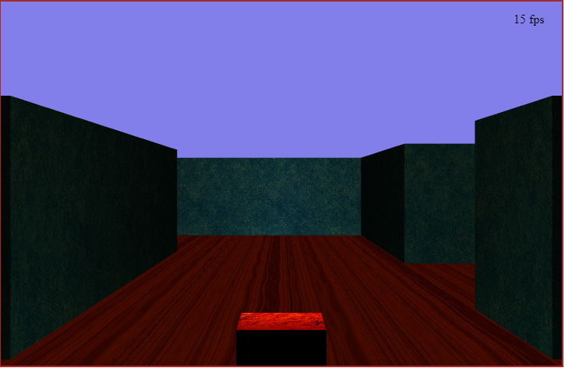
Maze 3d

Slide 3
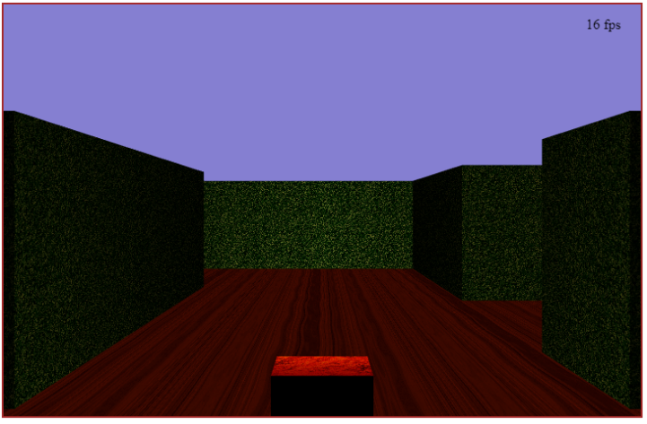
Base e modelos 3D
Criados a partir de uma matriz
Em First person (uso da perspetiva)
Possui um frame counter

Slide 4
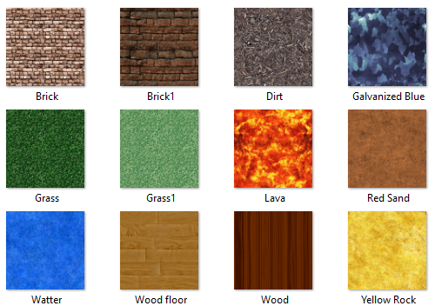
Texturas
Alteração da textura in-game
Fácil adição de novas texturas
Uso de imagens open source

Slide 5
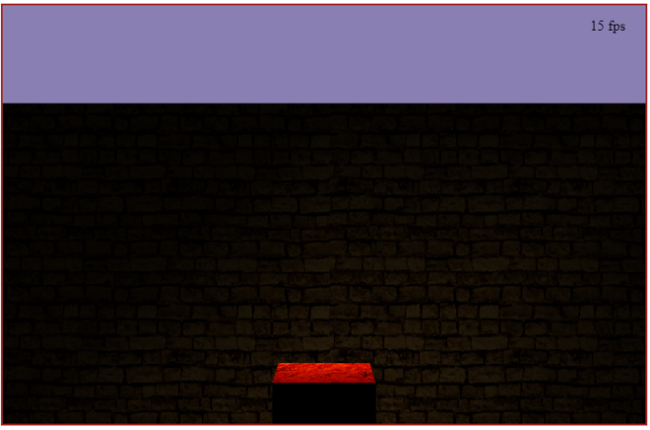
Iluminação e animação
Uso de 2 focos de luz
Um foco de luz móvel
Um foco de luz de intensidade variável

Slide 6
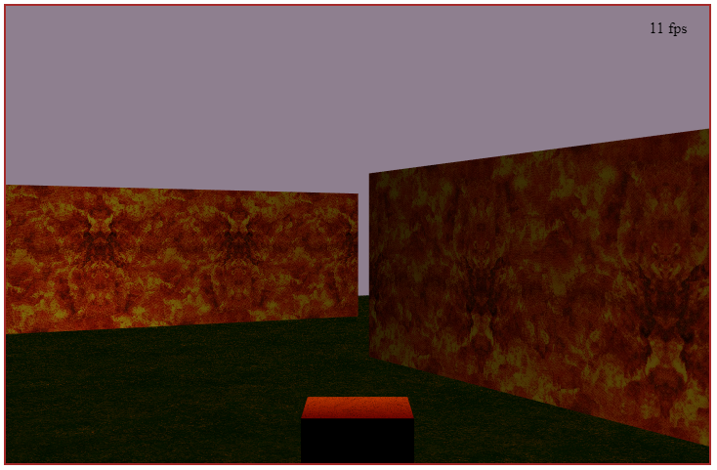
INTERATIVIDADE / CONTROLO
Modificação de texturas in-game (1, 2, 3)
Movimento (setas direcionais)
Deteção de colisões

Slide 7
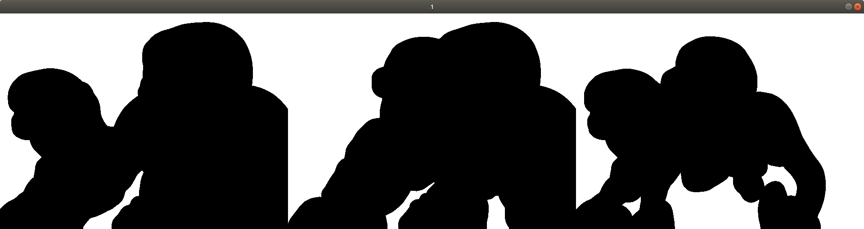
Change Detector

Slide 8
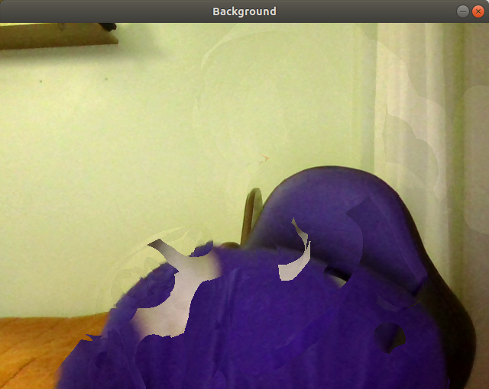
RECONSTRUÇÃO DO FUNDO
Algoritmo de remoção de background

Slide 9
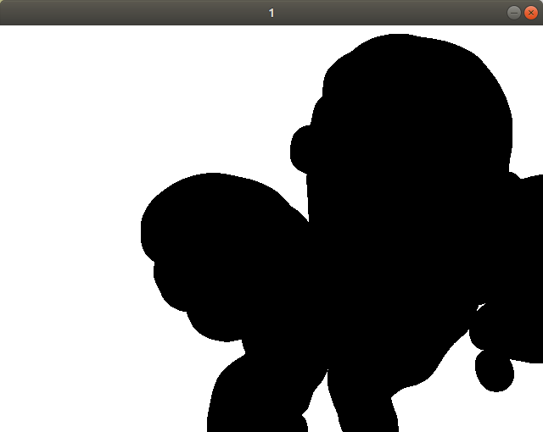
Máscaras
Contorna o conteúdo (ligeiramente superior)

Slide 10
ALGORITMO DE RECONSTRUÇÃO
Algoritmo de remoção do background calculado

